Slide 1
第二部分：Micro:bit开发板玩法
第十一课：跳跃弹球

Slide 2
实现目标：
开机的时候我们LED上显示一个小球（小红点），我们拿起Microbit跳起来的时候我们的小球也会跟我们跳起，达到最高点后就会加速下落。

Slide 3
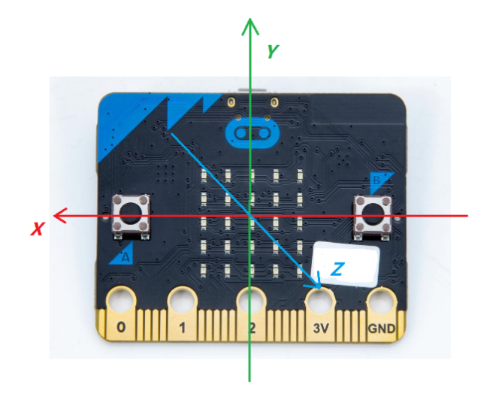
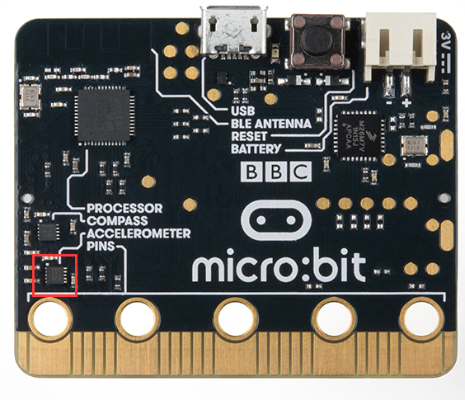
实现原理：
我们前面的课程有介绍到，Mircobit上建有加速度传感器用于检测加速度。
Microbit上的加速度传感器
MicroBit 提供了获取各个轴的加速度传感器的指令。各个轴的方向如上
Z轴的方向位是垂直于LED点阵向下的哦。得到了各轴的加速度后我们就可以根据加速度判断MicroBit的运动状态啦。

Slide 4
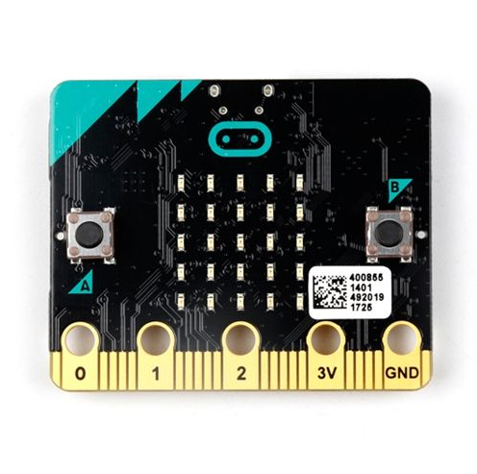
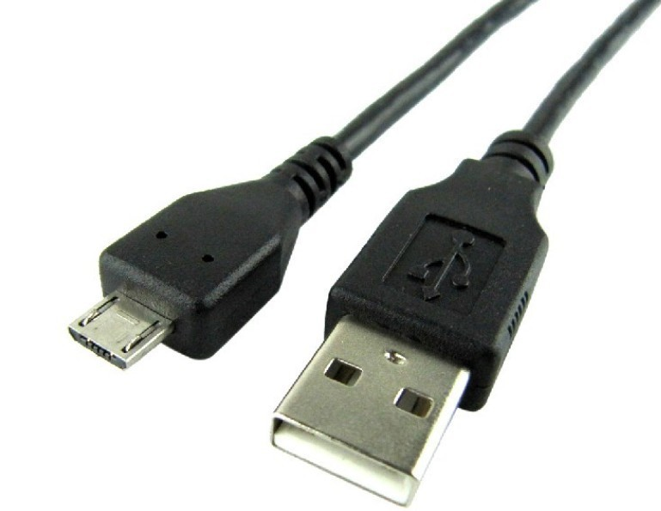

课前准备：
我们需要准备以下物品
Micro:bit主板
micro usb数据线
电脑
将我们的micro:bit通过usb数据线连接到电脑上，电脑会增加一个u盘，点击u盘里的网址进入到我们的编程页面。

Slide 5





用到的主要软件指令（积木块）：
指令 | 所属类别 | 解释
 |  | 获取指定轴的加速度的值
 |  | 在LED点阵中显示一个预置的图标
 |  | 使用XY坐标打开指定的LED,X为横轴，Y为纵轴。
 |  | 使用XY坐标打开指定的LED,X为横轴，Y为纵轴。

Slide 6
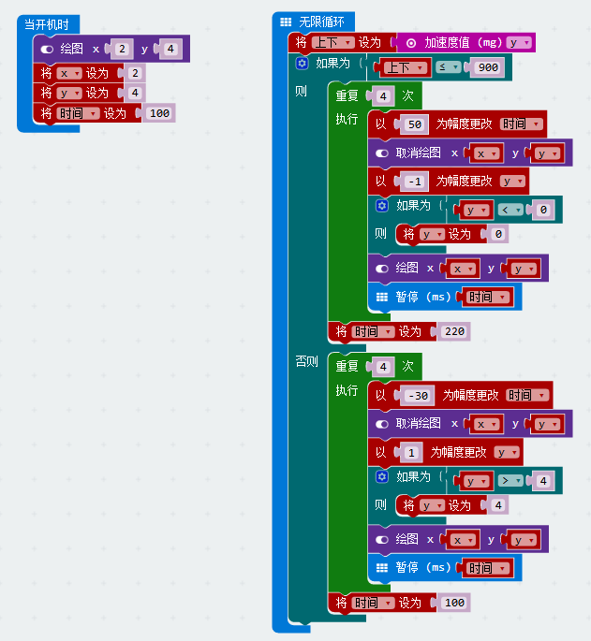
我们先记录Y轴方向的加速度传感器的值。
程序：
我们判断一下Y轴方向的加速度的值，如果小于900，就判断有人跳起来。
此时我们就让小球做一个向上跳起的动作。
我们先初始画出一个点，并初始化时间。
让我们的小球向上运动，且速度越来越慢
让我们的小球向下运动，且速度越来越快

